Slide 1

Методы интеллектуального анализа процессов
Сравнительный анализ пяти голландских муниципалитетов
Подготовили:
Волошин Тарас
Горбунов Максим

Slide 2
Задача:
Проанализировать данные по пяти муниципалитетам и сравнить скорость их работы.
Данные содержат все заявки на получение разрешений на строительство
В данном задании анализируется процесс подачи заявок на получение разрешений в пяти муниципалитетах Нидерландов с использованием “process mining”. Анализ выявляет ряд
направлений для возможного улучшения технологического процесса и его качества, а также определяет вопросы для дальнейшего исследования соответствия процессов. Анализ также выявляет различия в организационной структуре муниципалитетов.

Slide 3
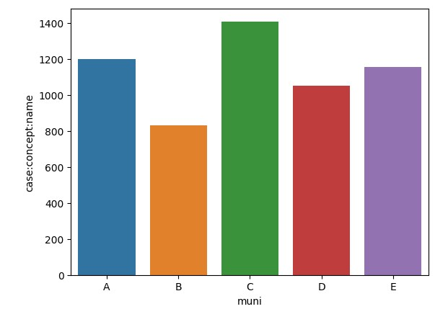
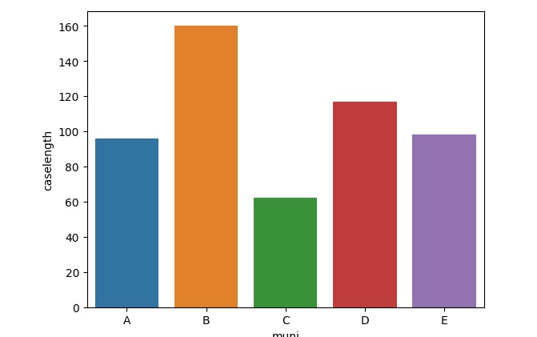
Число событий и кейсов
Число событий: 262628
Число кейсов: 5647
Кол-во кейсов
Средняя длительность, сут.

Slide 4
Анализ Мероприятий
Минимальное количество событий: 1 максимальное: 154
Меньше всего времени: 21573264 - 0 days 00:00:00
Больше всего времени: 3198296 - 1512 days 00:00:00
Событие, занимающее в среднем дольше всего: 01_BB_680 (возражения и жалобы)

Slide 5
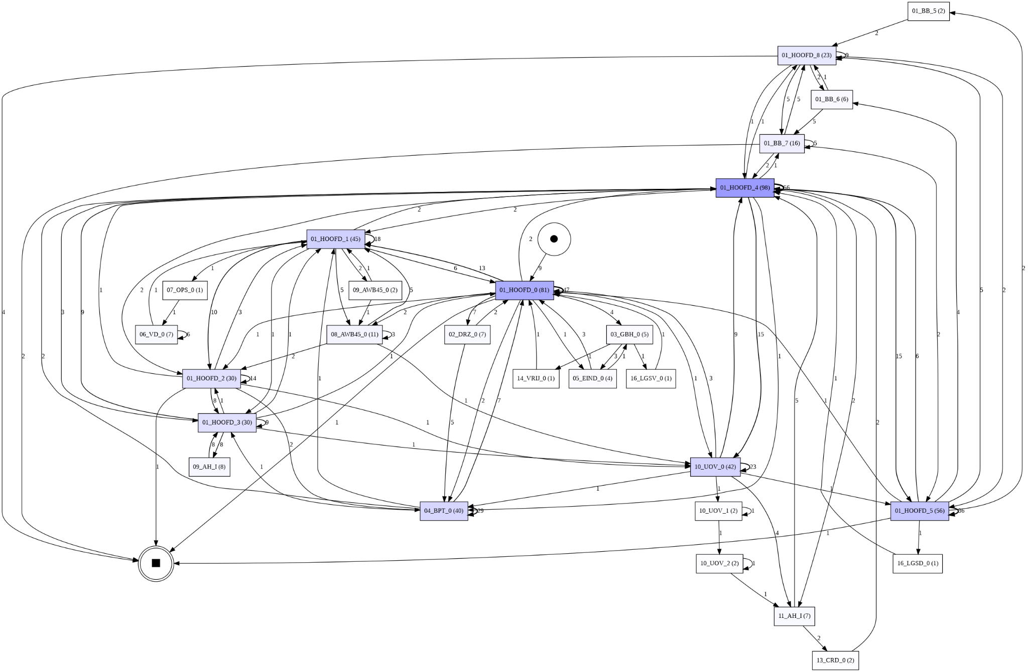
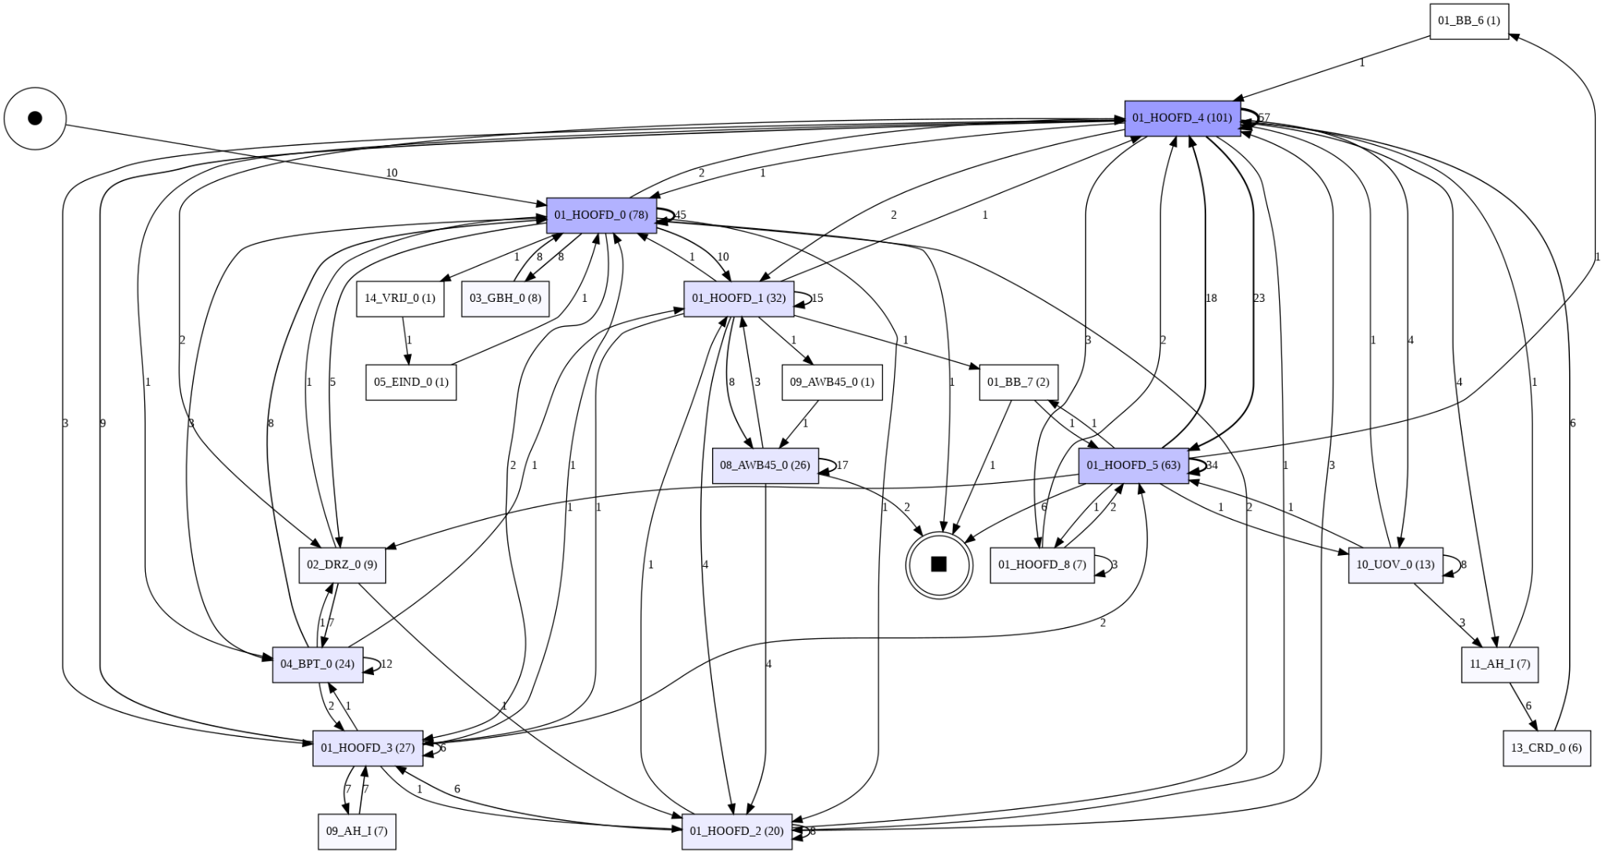
Сравнение работы муниципалитетов Муниципалитет B и С

Slide 6
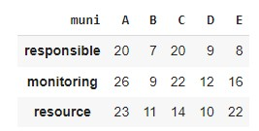
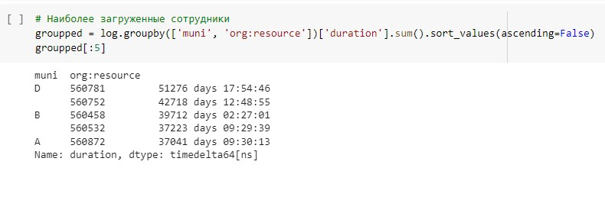
Сравнение работы муниципалитетов
Больше всего нагрузки приходится на муниципалитеты B и D из-за низкого количества сотрудников

Slide 7
Спасибо за внимание

